Slide 1
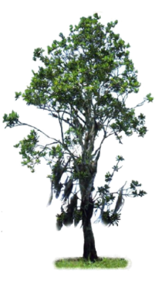
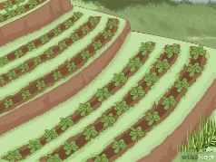
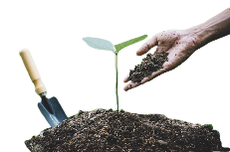
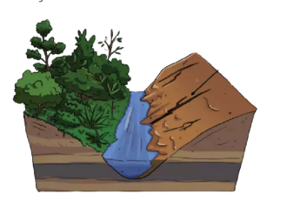
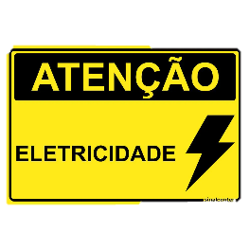
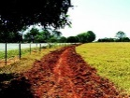
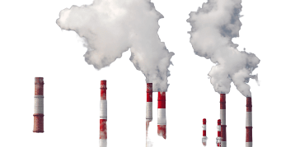
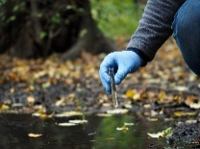
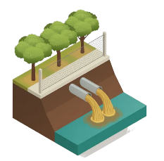
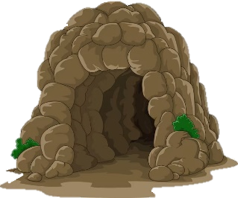
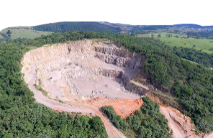
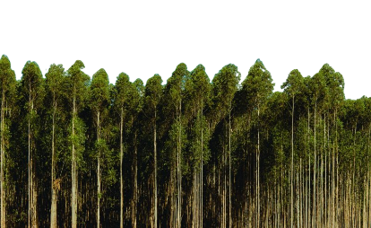
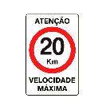
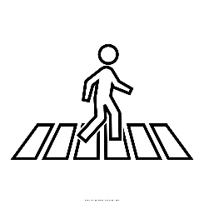
ZONA DE AMORTECIMENTO
Neste painel constam normas destacadas; os detalhamentos e outras normas podem ser conferidos na minuta de zoneamento na íntegra em anexo.
Atividades e Empreendimentos Licenciáveis
Impactos do desencadeamento e da intensificação de processos de dinâmica superficial:
Impactos sobre a Biodiversidade
Evitar a perda de solo e controlar processos erosivos.
Utilizar espécies nativas regionais em projetos de revegetação e paisagismo de áreas verdes.
Recuperar as áreas degradadas.
CAIXETA
Impedir a dispersão de espécies de fauna e flora exóticas e/ou invasoras
Reduzir o
risco de atropelamento da fauna nativa.
Utilizar acessos existentes, minimizando
Conter sedimentos e prevenir o assoreamento de corpos d’água.
intervenção em novas áreas.
Impactos da geração de poluentes sobre o
ar, solo e recursos hídricos:
Reduzir o risco de descarga elétrica sobre a fauna nativa
Promover ações de apoio à prevenção e ao combate a incêndio, como a implantação de aceiros.
Promover o gerenciamento de áreas contaminadas.
Reduzir as emissões de poluentes atmosféricos.
Conservar a flora e a fauna nativas.
Promover a gestão adequada dos efluentes líquidos, como implantar sistema de tratamento de efluentes líquidos e esgoto sanitário.
Impactos sobre o patrimônio cultural e natural
Impactos da interferência na dinâmica dos recursos hídricos:
Incluindo o Patrimônio espeleológico
Adotar alternativas que minimizem o consumo de água.
Os procedimentos devem atender as normas e procedimentos vigentes
Atender as normas e diretrizes para construção de poços e obtenção de outorga de uso da água
Impactos visuais sobre a paisagem cênica
Impactos sobre as relações sociais e fluxos locais:
Promover a segurança das pessoas com sinalização, controle de velocidade e pedestres.
Reduzir interferências que reduzam o acesso de pedestres e veículos à Unidade de Conservação
Unidade de Conservação

